Slide 1
MADEN İŞYERLERİNDE İŞ SAĞLIĞI VE GÜVENLİĞİ

Slide 2
1. Madenciliğin Tarifi ve Madencilik Terimleri
Madencilik, yer kabuğu içerisinde cevher denilen ekonomik değeri olan maden bileşiklerini ekonomik olarak çıkarıp kullanılabilir hale getirme işlemidir. Bu amaçla, yeraltında ve yeryüzünde yapılan bütün faaliyetleri kapsar.
Madencilik, doğası gereği dünyada en riskli iş kollarının başında gelmektedir.
İş sağlığı ve güvenliği kavramının ilk olarak ortaya çıkmasına sebep olan işkolu sayılabilir.
Ülkemizde emek yoğun çalışılan bu sektörde iş kazası ve meslek hastalıklarıyla karşılaşma olasılığı diğer iş kollarına oranla yüksektir.
Madencilik sektörü, “İşyeri Sağlık ve Güvenlik Birimleri ile Ortak Sağlık ve Güvenlik Birimleri Hakkında Yönetmelik'e göre çıkarılan Tehlike Sınıfları Tebliğinde çok tehlikeli sınıfta yer almaktadır (A Sınıfı İSG Uzmanı).

Slide 3
Madencilik Terimleri
Açık işletme; yerüstündeki maden işletmelerini,
Ateşleme; kazı işlerinde deliklere doldurulmuş olan patlayıcı maddelerin patlatılmasını,
Yeraltı İşletmesi, yeraltındaki maden işletmelerini
Ayak; maden içerisinde iki galeri arasında cephe halinde üretim yapılan yeri,
Baca; maden içerisinde sürülen galeriyi,
Başaşağı (desandre); yeraltında başaşağı sürülen eğimli yolları,
Baraj; yeraltında yangın, su, zararlı gaz ve diğer tehlikeleri önleyici engelleri,
Bür: Yerüstüyle bağlantısı olmayan kuyuyu,
Cep: Galeri, varagel ve vinç dip ve başlarıyla ara katlarında ve ızgaralarda görevli çalışanların ve ateşleme görevlilerinin korunmaları amacıyla serbestçe sığınabilecekleri biçimde yapılan yuvaları,

Slide 4
Çatlak: Ana kütleden ayrılmış, her an düşebilecek parçaları,
Çatlak sökümü: Bir kademenin kazı işlerinin devamı sırasında ana kitleden ayrılmış, düşebilecek durumdaki parçaların temizlenmesini,
Dekapaj; kazısı yapılacak maden ve taş kitlesi veya tabakasının üzerini kaplayan örtü tabakasının kaldırılmasını,
Dolgu (ramble); yeraltında açılan boşlukların dolgu malzemesiyle doldurulmasını,
Freno: Varagel üzerinde taşımayı sağlayan sistemi,
Grizu: Metanın havayla karışımını,
Kademe: Açık işletmelerde belirli aralık, kot ve eğimlerle meydana getirilen basamak şeklindeki çalışma yerlerini,
Lağım: Taş içerisinde sürülen galeriyi,
Nefeslik: Ocak havasının giriş ve çıkış yolunu,
Röset: Kuyu ve başaşağıların dip ve başlarının katlardaki yatay yollarla olan bağlantı yerlerini,
Paraşüt; asansörlerde çekme halatının kopması halinde kafesin düşmesini önleyecek düzeni,

Slide 5
Ocak: Kuyuları ve giriş çıkış yollarıyla yeraltındaki bütün kazıları, bu kazılardan çıkan pasanın çıkartıldığı yatımlı ve düz galerileri, diğer yolları ve üretim yerlerini, çıkarma, taşıma, havalandırma tesislerini, yeraltında kullanılan enerjinin sağlanmasında ve iletilmesinde kullanılan sabit tesisleri, açık işletmelerde giriş çıkış yolları ile tüm maden kazıları, bu kazılardan çıkan pasanın döküldüğü döküm sahalarını,
Sıkılama: Lağım deliklerine patlayıcı madde konulduktan sonra kalan boşluğun gerektiği biçimde doldurulmasını,
Şev: Kademe, alın ve yüzlerindeki eğimi,
Topuk: İşletmelerde güvenlik için bırakılan maden kısımlarını,
Varagel: Dolu araba aşağıya inerken boş arabanın yukarıya çıkmasını sağlayan ve karşılıklı ağırlık esasına göre, eğimli düzey üzerinde fren ve halat kullanılarak yapılan taşıma yerini,

Slide 6
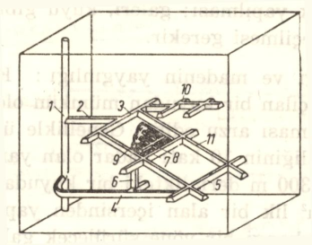
Madencilik Terimleri (devam)
Bir Ocağın Genel Görünüşü
1) Kuyu,
2) Ana Galeri (Rekup galerisi 1.kat)
3) Damar içi galeri (1.kat)
4) Ana Galeri (Rekup galerisi 2.kat)
5) Damar içi galeri (2.kat)
6)Yardımcı kuyu
7)Ara kat (yardımcı kat)
8) Damar İçi Yolları
9) Ayaklar
10) Yardımcı Yerler
11) Varagel veya desandre

Slide 7
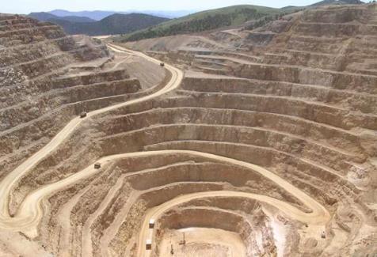
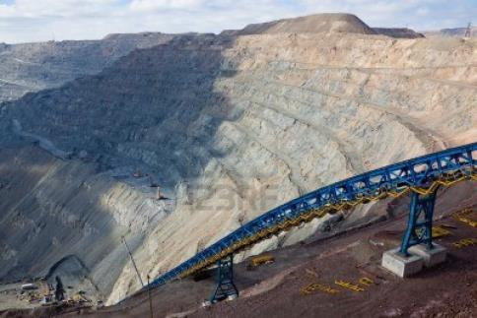
Açık İşletme
2. Madencilik türleri (Yeraltı madenciliği, yerüstü madenciliği, tünelcilik vs).

Slide 8
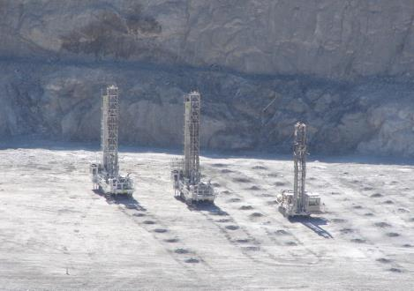
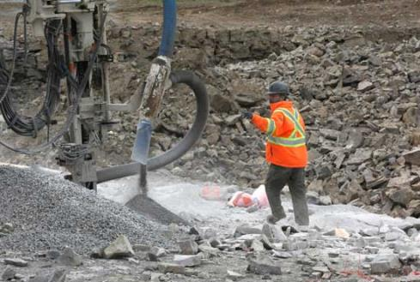
Ateşleme, kazı işlerinde deliklere doldurulmuş olan patlayıcı maddelerin patlatılmasını,

Slide 9
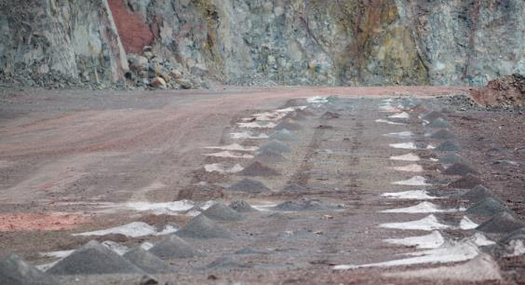
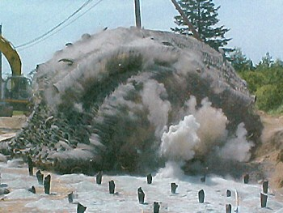
Ateşleme

Slide 10
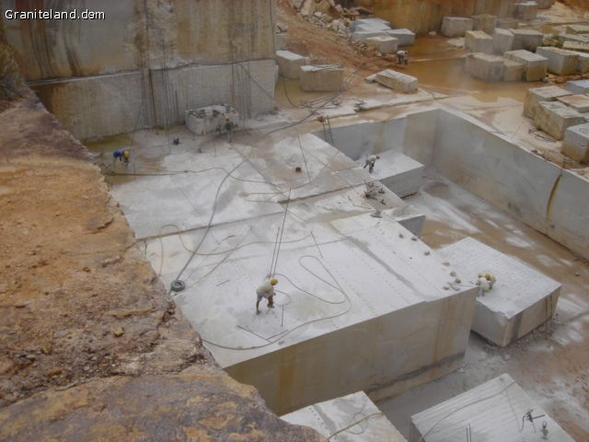
Mermer işletmeciliği

Slide 11
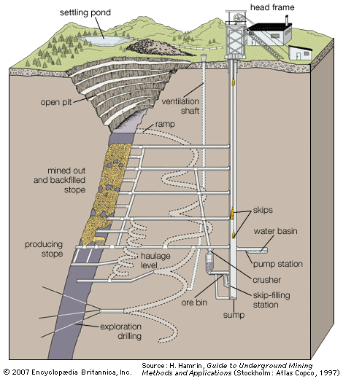
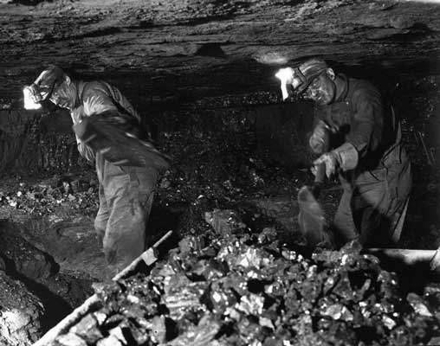
Yeraltı Maden İşletmesi

Slide 12
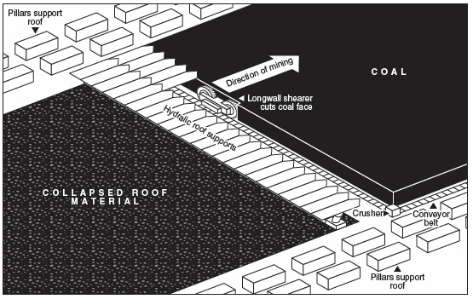
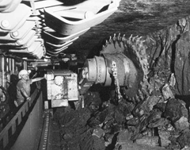
Yeraltı Maden İşletmesi

Slide 13
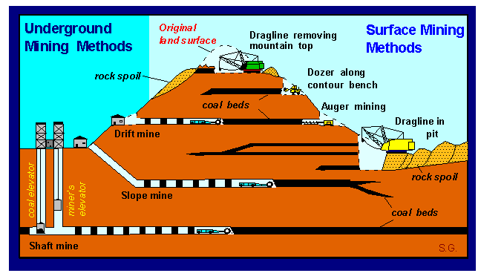

Slide 14
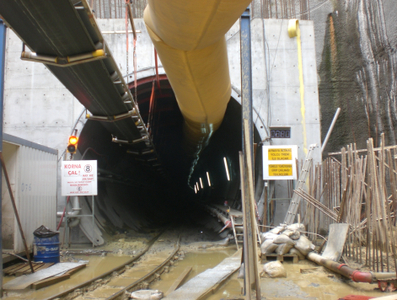
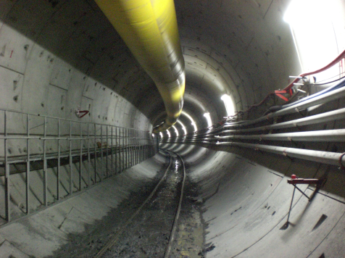
Tünelcilik

Slide 15
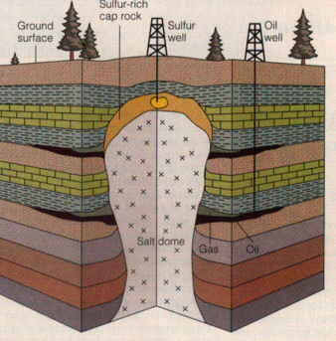
Çözelti Madenciliği
Çözelti madenciliği tuz, trona, kükürt ve bazı kaolinler gibi endüstriyel hammaddeler için üretim yöntemi olup, literatürde son 60 yıldır devamlı artarak kullanılmış ve geliştirilmiştir.
Daha doğru olarak çözelti madenciliği prosesinin tanımı "Sondaj kuyuları madenciliği" olarak ifade edilebilir.
Sondaj kuyuları ile çözelti madenciliği üretim prosesi, yeraltı mekanik madenciliğe alternatif bir yöntem olarak geliştirilmiştir. Çünkü, mekanik madencilik oldukça pahalı bir yöntemdir.

Slide 16
3. Kazı Yöntemleri
Delme-Patlatma
Elle Kazı
Mekanize Kazı
Yarı Mekanize Kazı
Tam Mekanize Kazı

Slide 17
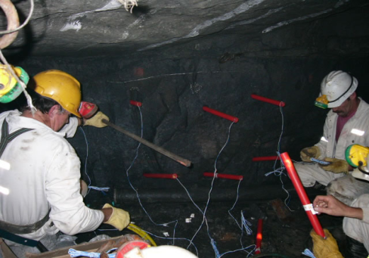
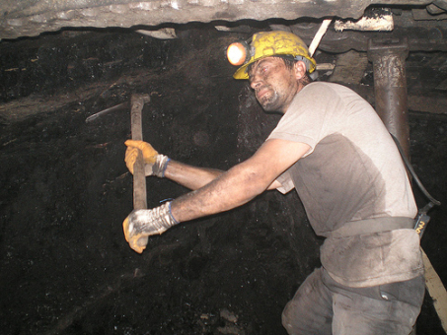
Delme - Patlatma
Elle Kazı

Slide 18
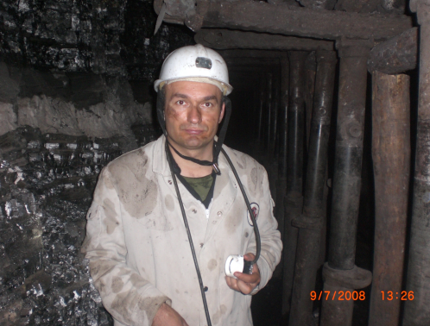
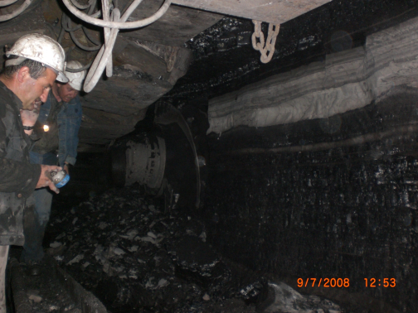
Yarı mekanize kazı
Tam mekanize kazı

Slide 19
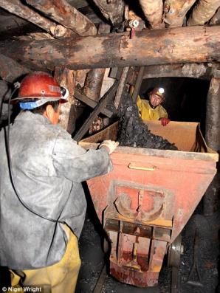
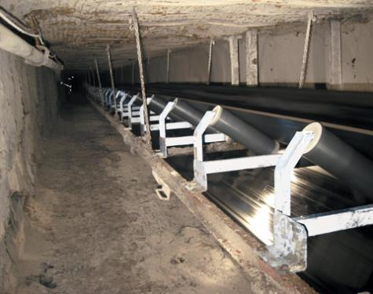
Nakliyat
Vagon
Bant

Slide 20
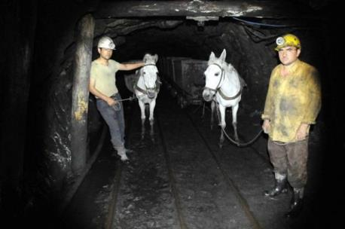
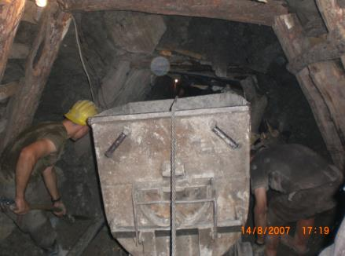
Katır-at
El ile

Slide 21
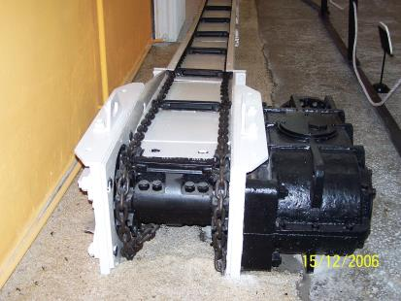
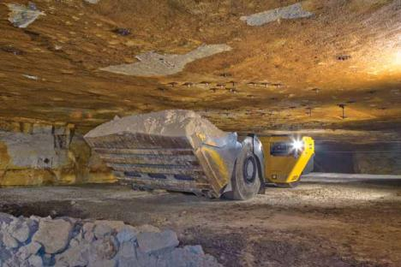
Zincirli konveyör
Yükle – Taşı - Boşalt (YTB)

Slide 22
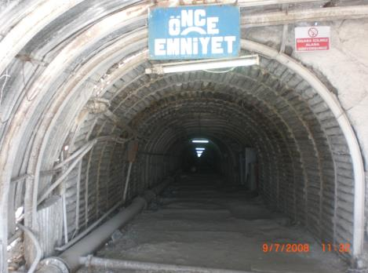
4. Tahkimat
Galeri Tahkimatı (Çelik)
Yer altı madenciliğinin en önemli unsurlarından birisi de TAHKİMAT sistemidir.
Tahkimat sistemi hazırlıkların ve üretimin aksamadan sürdürülebilmesi için tavan kayaçların göçmesini engelleyebilmek amacıyla uygulanan destek sistemleridir.
Uygulandığı yere ve uygulama amacına göre çeşitlilikler arz etmektedir.

Slide 23
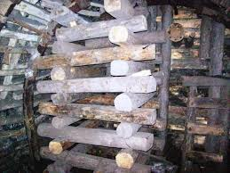
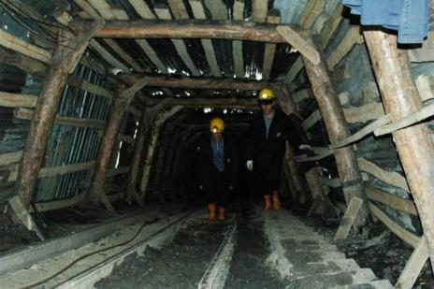
Desandre Tahkimatı (Ahşap)
Ayak Tahkimatı (Ahşap)

Slide 24
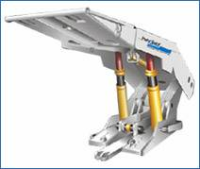
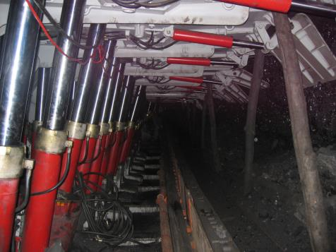
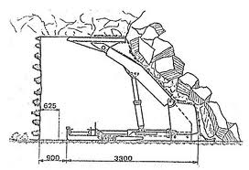
Yürüyen Tahkimat

Slide 25
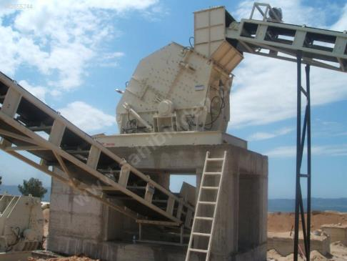
Cevher Hazırlama ve Zenginleştirme
Cevher Hazırlama
Kırma – Eleme
Öğütme
Triyaj (elle ayıklama)
Cevher Zenginleştirme
Flotasyon
Sallantılı Masa
Jig
Manyetik Ayırma
Ağır Ortam
vs.

Slide 26
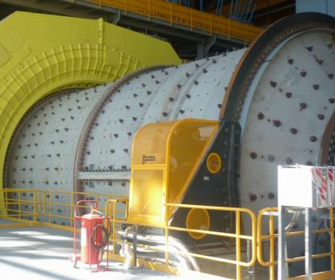
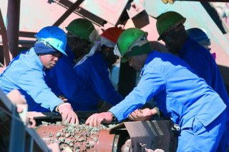
Öğütme
Triyaj

Slide 27
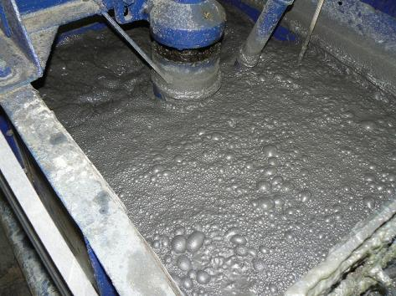
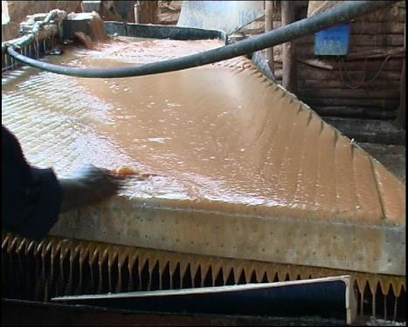
Flotasyon
Sallantılı Masa

Slide 28
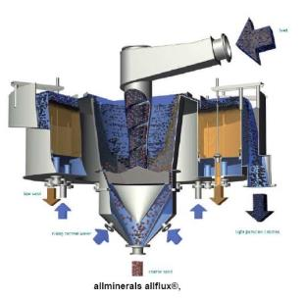
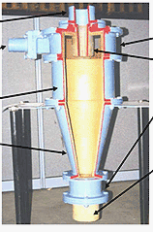
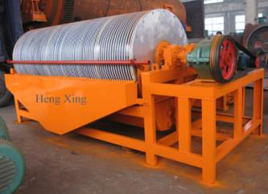
Jig
Manyetik Ayırma
Ağır Ortam Ayırma

Slide 29
5. Ocak havası

Slide 30
Oksijen
% 21-18 önemli bir etki olmaz
% 18-14 nefes sıklaşır, nabız arttar, koordinasyon zayıflar
% 14-9 solunum sız ve kesik olur, bulantı ve halsizlik olur
% 9-6 bayılma ve jısa zamanda koma
% 5 altı ani ölüm

Slide 31
Karbondioksit
% 6 da nefes alma zorlaşır
% 10 da bayılma ve akabinde ölüm

Slide 32
Karbonmonoksit
Kandaki hemoglabinle oksijene nazaran 250-300 defa daha kolay birleşebilir.
% 0.003 de 1 saatte arazlar görünmeye başlar.
% 0.05 1 saatte kuvvetli arzlar başlar
% 0.1 de 50 dk da hayatı tehlikeye düşürür
% 0.2 de hemen ölüm
Karbonmonoksitin meydana geliş nedenleri
Ocak yangınları ve patlamaları
Ateşleme işleri (1 kg dinamit = 40 litre CO)
Dizel araçların egzoz dumanları.
Her türlü tam yanmama olayı.

Slide 33
Kükürtlü Hidrojen (Hidrojen Sülfür)(H2S)
Meydana geliş nedenleri
Organik maddelerin ve özellikle ağacın çürümesi.
Pirit ve jibsin suda ayrışması.
Özellikle potas ocaklarında fazla miktarda hidrojen sülfür çatlak ve yarıklardan ocak içine girer.
Volkanik aktiviteler.
Ateşleme işleri.
% 0.01 de 1-2 saatte hafif zehirlenme belirtisi
%0.05-0.07 0.5-1 saatte önemli zehirlenme belirtisi
%0.07-0.1 de nefes darlığı, bayılma, ölüm
>%0.1 de ani ölüm

Slide 34
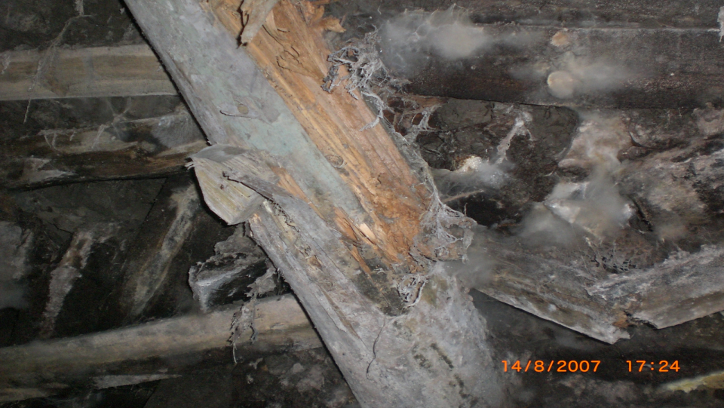
Kükürt dioksit (SO2)
 | Fiziksel özellik | Zehir | Yoğunluk (kg/m³) | Emniyet sınırı | Ani ölüm sınırı (%) | Patlama % si
Kükürt di oksit (SO₂) | renksiz, kokusuz, asit tadında | + | 2,2 | 5 ppm | 0,05 | -
Meydana geliş nedenleri
Ocak yangınlarından.
Dizel araçlardan.
Metanla birlikte (kömür ocaklarında).
Kükürt ocaklarında ve sülfürce zengin bakır ve pirit ocaklarında hidrojen sülfürle birlikte bulunur.
Ateşleme işleri.

Slide 35
Azot oksitleri
 | Fiziksel özellik | Zehir | Yoğunluk (kg/m³) | Emniyet sınırı (%) | Ani ölüm sınırı | Patlama % si
Azot oksitleri (NO, N₂O3, N₂O, N₂O5) |  | + |  |  | 0,02 | -
Diğer gazlardan farklı olarak akciğerde nitrik asit oluştuğundan soluyan bir hastayı temiz havaya çıkarmak fayda sağlamaz.
Hidrojen (H₂)
 | Fiziksel özellik | Zehir | Yoğunluk (kg/m³) | Emniyet sınırı (%) | Ani ölüm sınırı | Patlama % si
Hidrojen (H₂) | renksiz, kokusuz, tatsız |  | 0,09 |  |  | 4

Slide 36
Grizu (Metan+Hava)
Kömür, bitki ve hayvan organizmalarının karmaşık kimyasal reaksiyonlarının birbiri ardına geliştiği bir çevre ortamında kömürleşme olayına maruz kalmasıyla oluşmuş organik bir gazdır.
Bu proses sonucunda; karbondioksit, metan, su buharı ve diğer bazı gazlar açığa çıkar.
4 C₆H₁₀O₅ → 7 CH₄ + 8 CO₂ + 3 H₂O + C₉H₁₀O (Kömür)
 | Fiziksel özellik | Zehir | Yoğunluk (kg/m³) | Emniyet sınırı (%) | Ani ölüm sınırı | Patlama % si
Metan (CH₄) | renksiz, kokusuz, (çürük elma kokulu !) | - | 0,716 | 2 | - | 5-15

Slide 37
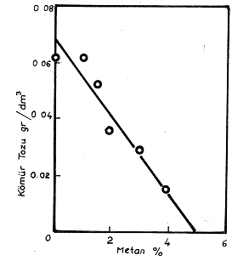
Patlama sonrası basınç, patlama öncesi basıncın 7-10 katı olur.
Metanın reaksiyonu aşağıdaki gibi gerçekleşmektedir;
CH₄ + 2 O₂ → CO₂ + 2 H₂O (metan ve oksiyen reaksiyonu)
CH₄ + 2 (O₂ + 4 N₂) → CO₂ + 2 H₂O + 8 N₂ (hava ve oksijen)

Slide 38
1.Dünyadaki en büyük madencilik kazaları (Felaketleri)

Slide 39
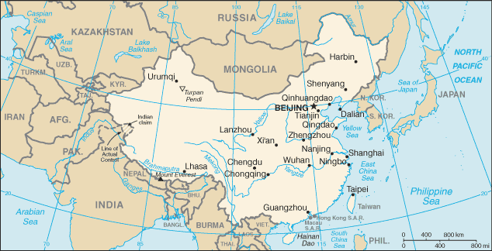
1/5
Benxihu Colliery
Yer | Çin
Tarih | 26 Nisan 1942
Maden Tipi | Kömür
Kaza sebebi | Kömür tozu patlaması
Ölü sayısı | 1549
Yaralı sayısı
This iron and coal mine started under dual Chinese and Japanese control in 1905, but the mine was in territory invaded by the Japanese and became a mine using Japanese forced labor. On April 26, 1942, a coal-dust explosion -- a prevalent hazard in underground mines -- killed a full third of the workers on duty at the time: 1,549 dead. A frenzied effort to cut off the ventilation and seal the mine to kill the fire reportedly left many unevacuated workers who initially survived the blast to suffocate to death. It took 10 days to remove the bodies -- 31 Japanese, the rest Chinese -- and they were buried in a mass grave. Tragedy struck China again when 682 died on May 9, 1960, in the Laobaidong colliery coal dust explosion.

Slide 40
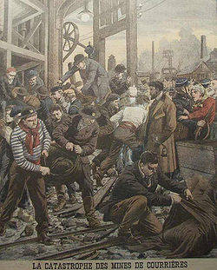
2/5
Courrières mine disaster
Yer | Fransa
Tarih | 10 Mart 1906
Maden Tipi | Kömür
Kaza sebebi | Toz patlaması
Ölü sayısı | 1099
Yaralı sayısı
A coal-dust explosion ripped through this mine in Northern France on March 10, 1906. At least two-thirds of the miners working at the time were killed: 1,099 died, including many children. Many of those who survived suffered burns or were sickened by the gases. One group of 13 survivors lived for 20 days underground; three of those survivors were under age 18. The mine accident sparked strikes from the angry public, those the exact cause of what ignited the coal dust was never discovered. It remains the worst mining disaster in Europe's history.

Slide 41
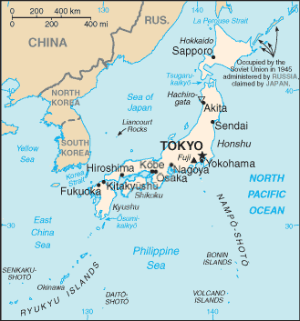
3/5
Japan coal mining disasters
Yer | Japonya
Tarih | 15 Aralık 1914
Maden Tipi | Kömür
Kaza sebebi | Gaz patlaması
Ölü sayısı | 687
Yaralı sayısı
On Dec. 15, 1914, a gas explosion at the Mitsubishi Hojyo coal mine in Kyūshū, Japan, killed 687, making it the deadliest mine accident in Japan's history. But this country would see its share of more tragedy down below. On Nov. 9, 1963, 458 miners were killed in the Mitsui Miike coal mine in Omuta, Japan, 438 of those from carbon monoxide poisoning. This, the largest coal mine in the country, didn't cease operation until 1997.

Slide 42
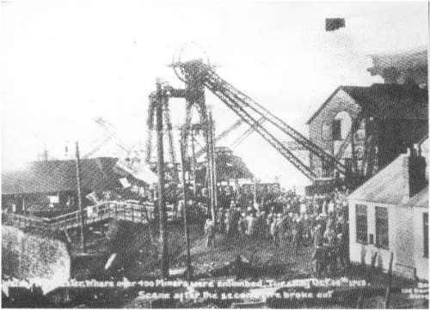
4/5
Welsh coal mining disasters
Yer | İngiltere
Tarih | 25 Temmuz 1894
Maden Tipi | Kömür
Kaza sebebi | Metan/kömür tozu patlaması
Ölü sayısı | 290
Yaralı sayısı
The Senghenydd Colliery Disaster happened on Oct. 14, 1913, during a period of peak coal output in the United Kingdom. The cause was most likely a methane explosion that ignited coal dust. The death toll was 439, making it the most deadly mine accident in the UK. This was the worst of a spate of mine disasters in Wales that occurred during a period of shoddy mine safety from 1850 to 1930. On June 25, 1894, 290 died at the Albion Colliery in Cilfynydd, Glamorgan, in a gas explosion. On Sept. 22, 1934, 266 died in the Gresford Disaster near Wrexham in North Wales. And on Sept. 11, 1878, 259 were killed at the Prince of Wales Mine, Abercarn, Monmouthshire, in an explosion.

Slide 43
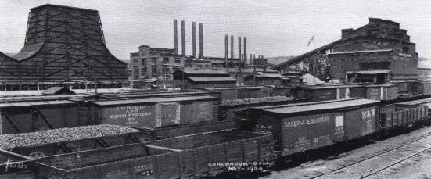
5/5
Coalbrook, South Africa
Yer | Güney Afrika Cum.
Tarih | 21 Ocak 1960
Maden Tipi | Kömür
Kaza sebebi | Göçük
Ölü sayısı | 417
Yaralı sayısı
The biggest mine disaster in South African history was also one of the deadliest in the world. On Jan. 21, 1960, a rock fall in a section of the mine trapped 437 miners. Of those casualties, 417 succumbed to methane poisoning. One of the problems was that there wasn't a drill capable of cutting a large enough hole for the men to escape. After the disaster, the country's mining authority purchased suitable rescue drilling equipment. There was outcry after the accident when it was reported that some miners had fled to the entrance at the first falling rock, but were forced back into the mine by supervisors. Because of the racial inequality in the country, white miners' widows received more compensation than the Bantu widows.

Slide 44
2.Dünyadaki en ilginç Madencilik kazası (Şili Örneği)

Slide 45
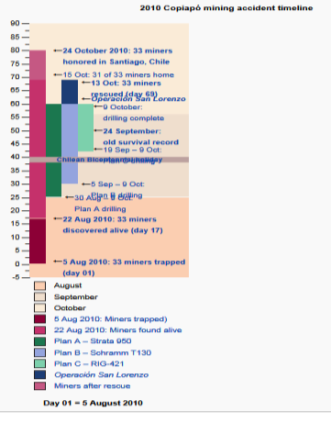
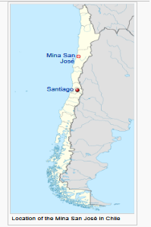
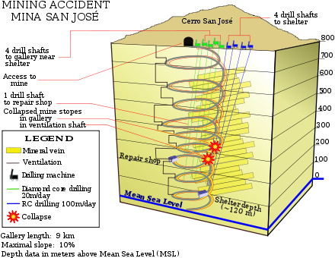
İlginç bir maden kazası: 2010 Copiapó mining accident (Chilean mining accident)
Kaza tarihi : 5 Auğtos 2010
Maden tipi : Bakır madeni (121 yıllık)
Kaza derinliği : 700 m
Mahsur kalan işçi : 33 kişi -Los 33 (The 33)-
Mahsur kalınan gün : 80 gün

Slide 46






Slide 47

3.Türkiye’deki en büyük Madencilik kazaları

Slide 48

Ülkemizdeki büyük metan patlamaları
 | Tarih | Bölge | Ölü sayısı
1 | 07.03.1983 | TTK Armutçık, Zonguldak | 103
2 | 10.04.1983 | TTK Kozlu, Zonguldak | 10
3 | 31.01.1990 | TTK Amasra, Zonguldak | 5
4 | 03.03.1992 | TTK Kozlu, Zonguldak | 263
5 | 26.03.1995 | Sorgun, Yozgat | 37
6 | 21.11.2003 | Ermenek, Karaman | 10
7 | 21.04.2005 | Gediz, Kütahya | 18
8 | 02.06.2006 | Dursunbey, Balıkesir | 17
9 | 10.12.2009 | Mustafakemalpasa, Bursa | 19
10 | 23.02.2010 | Dursunbey, Balıkesir | 17
11 | 17.05.2010 | TTK Karadon, Zonguldak | 30

Slide 49
1992 Kozlu kömür madeni faciası 3 Mart 1992 tarihinde Zonguldak'ın Kozlu ilçesindeki taş kömürü maden ocağında saat 19.45 - 20.00 arasındaki zincirleme grizu patlamaları nedeniyle meydana gelen bir madencilik kazasıdır. Taşkömürü madenciliği tarihinin en büyük felaketlerinden biri, ayrıca Zonguldak'da kömür madenciliğinin 150 yıllık tarihinin en büyük felaketidir. Olay sonucunda 263 madenci yaşamını yitirmiştir.
Patlama ile yeraltında çıkan yangınların denetim altına alınamaması ve ocağın bütün katlarındaki göçükler ve ulaşım yolları tahribatı nedeniyle ocak yüzey açıklıklarından kapatılmış, bu nedenle kazadan kurtulanların ifadelerini temel alan soruşturmada kazanın oluşma nedenleri tam olarak açıklığa kavuşturulamamıştır. Ocak 26 Mart 1992 günü tekrar açılmış ise de, yangının kızışması üzerine bir kere daha kapatılmıştır.
Olay özellikle Zonguldak ve Türk madencilik sektörü çalışanları açısından belleklerde canlılığını sürdürmekte, 7 Mart 1983'de 103 işçinin yaşamını yitirdiği Armutçuk kömür madeni faciası gibi, her yıldönümünde törenlerle anılmaktadır.

Slide 50
Dünyada tünelcilikteki metan patlamaları
 | Tünel | Uzunluk (km) | Çap (m) | Tünel tipi | Patlama Tarihi | Ölü sayısı | Kaynak
1 | Los Angeles su tüneli/USA | 8,85 | 6,8 | Rock TBM | 24.06.1974 | 17 | Proctor, 2002
2 | Higashimurayama tüneli/Japonya |  |  | Rock TBM | 28.06.1978 | 9 | Kitajima, 2010
3 | Zhinvalskaya hidro elektrik tüneli/Gürcistan |  |  |  | 02.05.1979 |  | Vlasov vd., 2001
4 | Su tüneli/İngiltere | 8,5 | 2,4 | TBM |  |  | Pearson vd., 1989
5 | Atık su tüneli/USA | 34 |  | Rock TBM |  |  | Peters vd., 1985
6 | Lancashire tüneli/England |  |  | EPB-TBM | 23.05.1984 | 16 | Pearson vd., 1989; Lockyer ve Howcroft, 1997
7 | Japonya |  |  |  |  | 4 | Kitajima, 2010
8 | Mill Creek tüneli/USA | 4,65 | 7,8 | shielded TBM | 09.08.2004 |  | Schafer vd., 2007
9 | Electric cable tüneli/Hong Hong |  | 4,5 |  | 19.03.2004 |  | Wightman ve Mackay, 2008
10 | Zagros tüneli/İran | 26 | 6,73 | double shield TBM |  | 0 | Shahriar vd., 2009
11 | Variante de Pajeres tüneli/İspanya |  |  | single shielded hard rock TBM |  |  | Rodriguez ve Lombardia 2010
12 | İski Atıksu Tüneli/Türkiye | 4,5 | 7 | EPB-TBM | 20.05.2010 | 0 | Copur vd., 2012

Slide 51

Ocak Tozları
1 mm den küçük, (1mm-0.1 mikron) hava içinde asılı kalabilen parçacıklardır.
100 mikrondan büyük tozlar artan bir hızla yere düşer.
5-100 mikron arası sabit hızla düşer.
0.1 mikronun altı asla yere düşmez.
Çap (mikron) | 1 m düşmesi için geçen süre
100 | 1,3 | saniye
10 | 2,2 | dakika
5 | 9 | dakika
1 | 3 | saat
0,5 | 11 | saat
0,2 | 46 | saat
Havanın tozluluğu iki şekilde ifade edilebilir;
1 m³ hava içindeki tozun mg olarak ağırlığı (mg/m³) (gravimetrik yöntem)
1 cm³ hava içindeki toz parçacıklarının sayısı (sayısal yöntem)

Slide 52

Tozdan korunma yolları
Havada asılı tozun yok edilmesi.
Tozun oluşumunu kaynağında engellemek.
Tane boyu 5 mikronun altında olan tozu azaltmak.
Havadaki toz elverişli yöntemlerle çöktürmeye çalışmak.
Tozu fazla hava göndererek seyrekleştirmek.
İşçiyi mümkün mertebe emici havalı ortamlarda çalıştırmak.

Slide 53

Kömür tozu
Tane büyüklüğü 0.3 mikrondan küçük olanlar toz olarak kabul edilir. Tane boyu 75 mikronun altı ince toz sınıfına girer.
Kömür tozu patlamasını etkileyen faktörler
Tozun tane büyüklüğü : 10-830 mikron
Tozun kimyasal yapısı :
Uçucu madde % 10 dan azsa patlama olmaz
% 10-15 arası patlama ihtimali zayıf
% 15 den yukarı patlama özelliği hızla artar.
Uçucu madde=Uçucu madde/(uçucu madde+sabit karbon)
Toz yoğunluğu :
60-70 gr/m3 patlayabilir
4. Metan varlığı
Metan-Kömür tozu karışımının patlama sınırları

Slide 54




Kömür tozu patlamalarının önlenmesi
Tozun yerinde oluşumunun engellenmesi
Genel önlemler
Barajlar
Taş tozu barajları : %14 ten fazla uçucu farsa şarttır.
Su barajları
Tuzlama yöntemleri
Kaya tuzu yöntemi
Kalsiyum klorür macunu yöntemi
Taş tozu barajı
Tel halatla tavana asılı baraj
Su barajı

Slide 55
1995–2005 yılları arasındaki SSK verilerine göre;
Maden İşletmelerindeki Muhtemel Tehlikeler ve Önlemler
2005 yılında Meydana Gelen İş Kazaları
Kaza sebepleri | Tespit Sayısı
1 Düşme | 46
2 Boğulma | 2
3 Malzeme Düşmesi | 356
4 Patlayıcı Madde | 1
5 Göçük | 18
6 Gaz Patlaması | 5
7 Elektrik Çarpması | 3
8 Makine Teçhizat | 205
9 Diğer Sebepler | 2.139
Toplam İş Kazası Sayısı | 2.775
İş kazalarının % 8,72’si,
Meslek hastalığı vakalarının % 51,12’si,
Sürekli iş göremezlik vakalarının % 28,41′i,
Ölüm vakalarının ise%10,18′i
madencilik sektöründe meydana gelmiştir.

